Slide 1
일정관리 앱
캡스톤 디자인 계획 발표
팀장 : 박진수 (20182650)
팀원 : 구윤지 (20182640) , 송제훈 (20217136)

Slide 2
목차
배경 및 필요성
목표 및 비전
프로젝트 내용
추진 전략 및 방법

Slide 3
배경 및 필요성

Slide 4
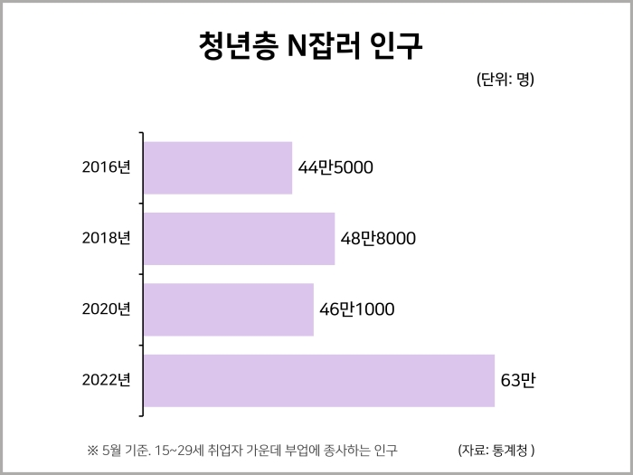
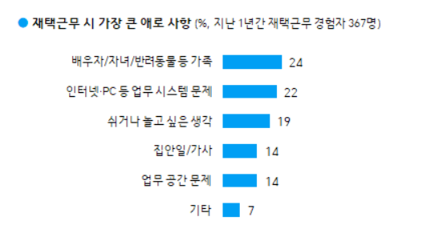
배경 및 필요성 (1)
직장의 인식 변화(평생직장X)⇒
프리랜서, 부업(N잡) 증가
재택근무, 프리랜서, 부업(N잡) 증가 ⇒ 일상과 일의
균형이 어긋남

Slide 5

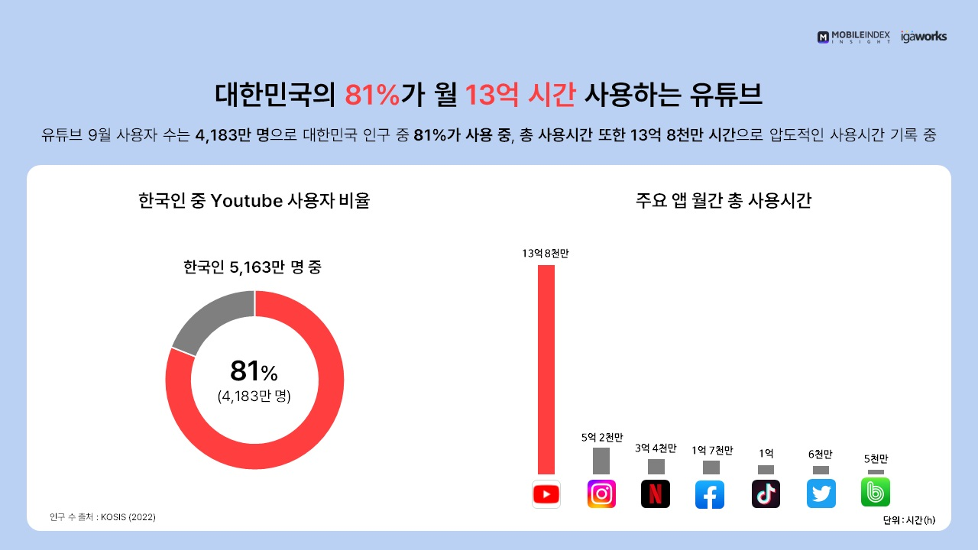



배경 및 필요성 (2)
SNS, Youtube 와 같은 소셜 플랫폼의 활성화
⇒ 시간 효율 저하
Notion Labs와 ClickUp의 캘린더 앱 인수
⇒ 시간 관리 도구 필요성의 증가

Slide 6
목표 및 비전

Slide 7
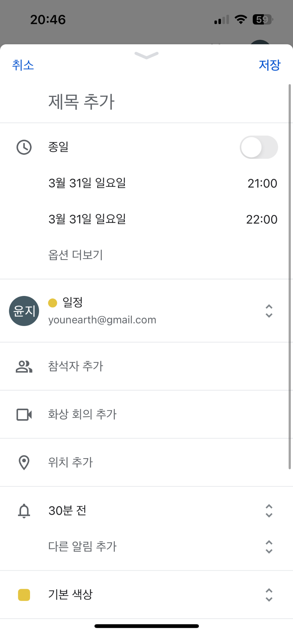
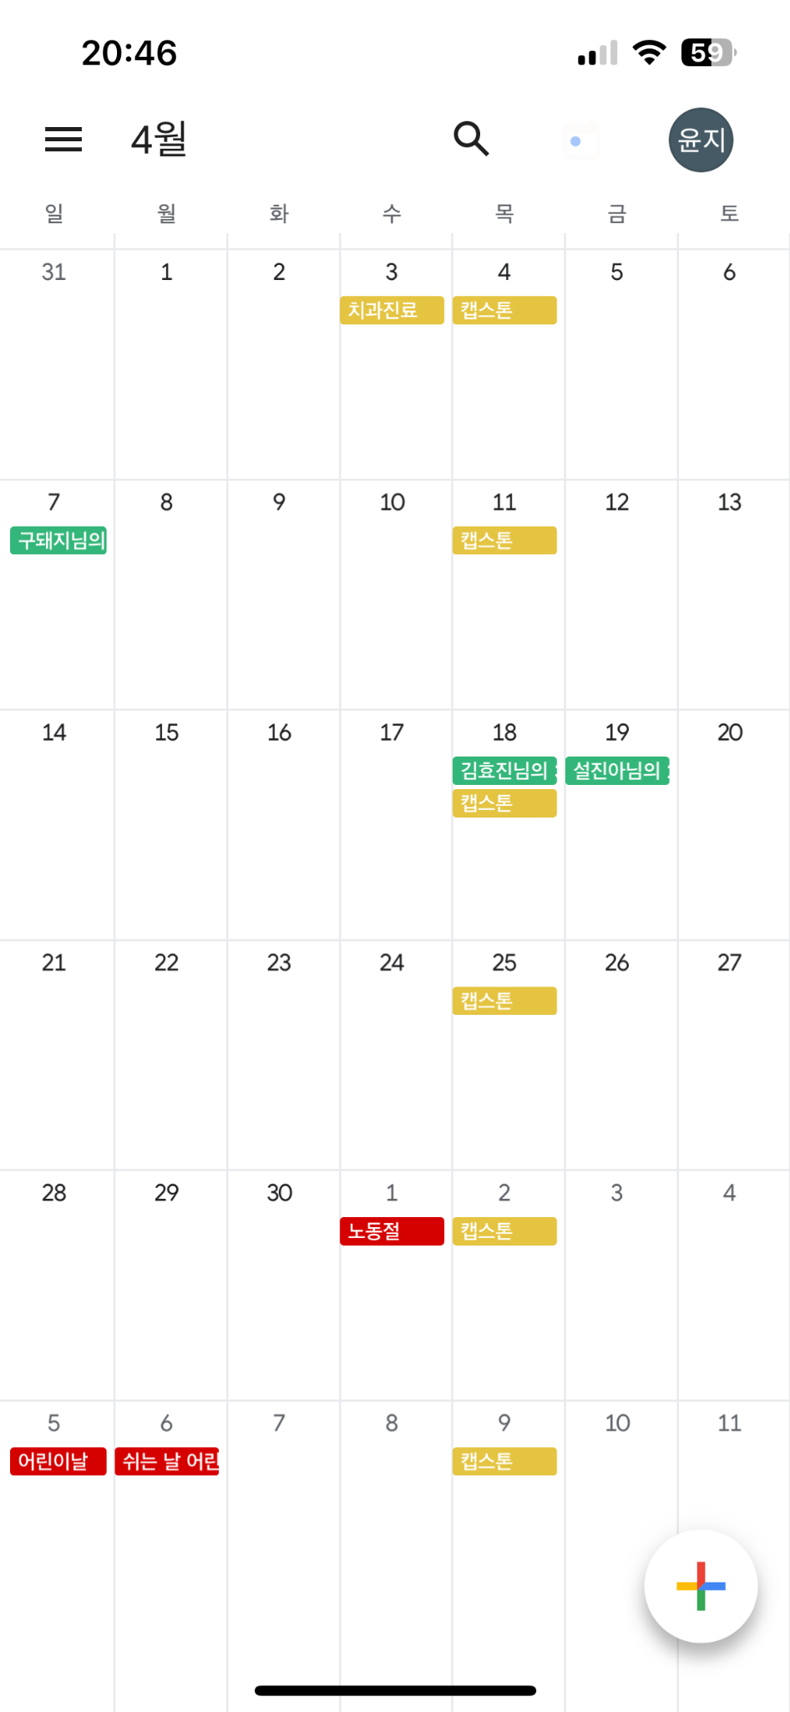
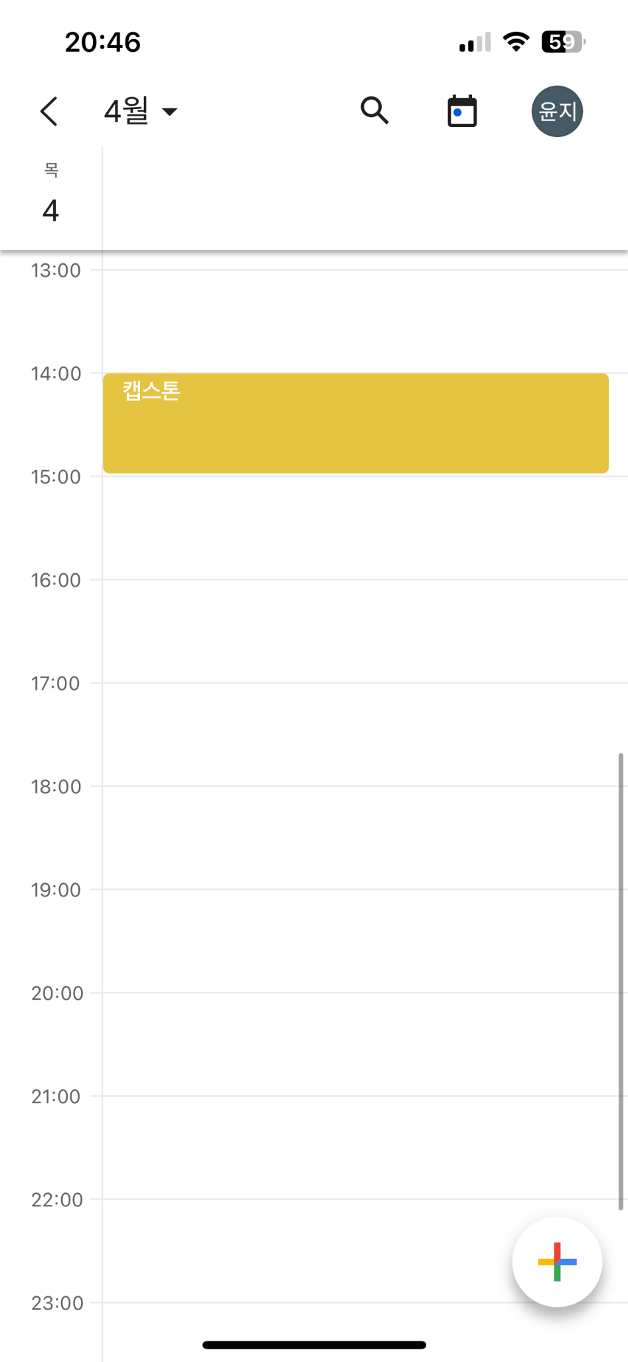
벤치마킹(1) - 구글캘린더
장점
직관적인 UI/UX
GMail, Google Maps 와 같은 Google 제품과의 호환성
타 사용자와 공유 가능
단점
계획 수행여부에 대한 정보를 입력할 수 없음
하루의 회고를 작성 할 수 없음
일정 등록
월별 조회
일별 조회

Slide 8
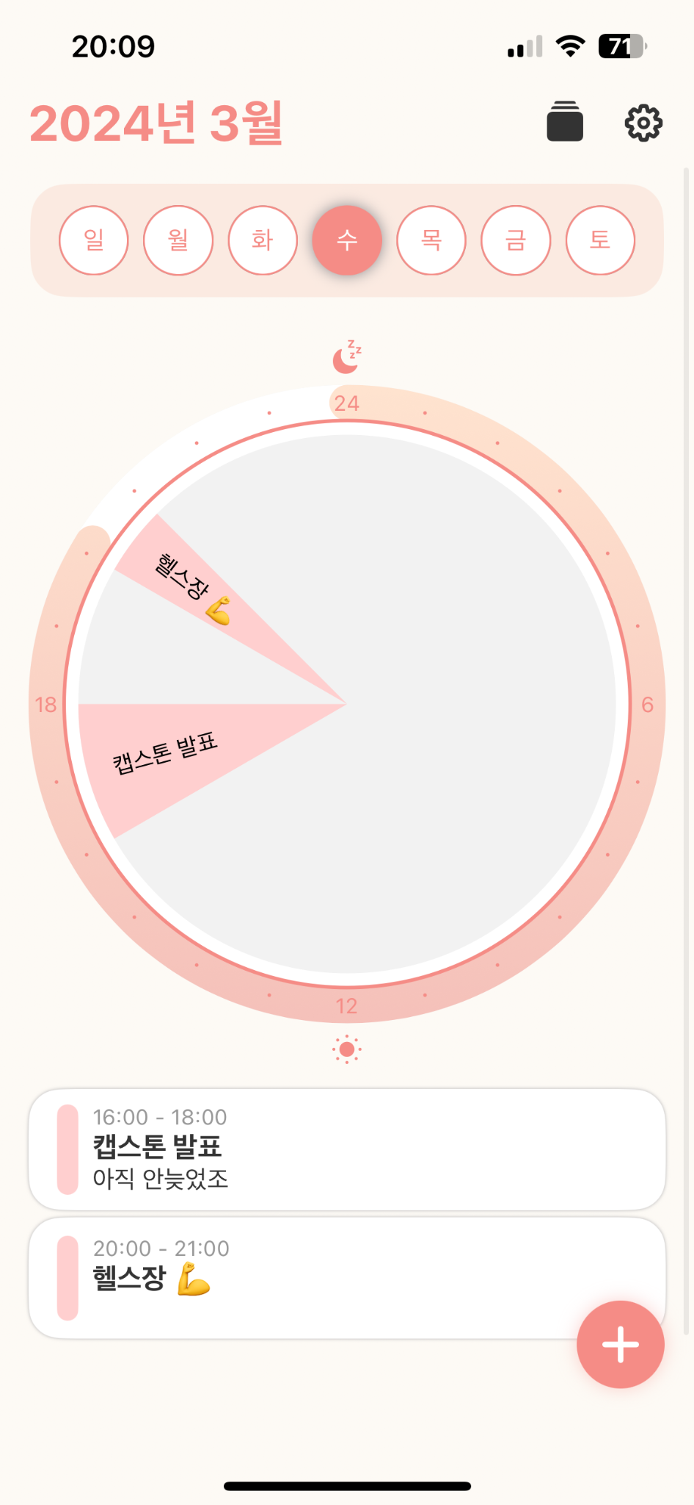
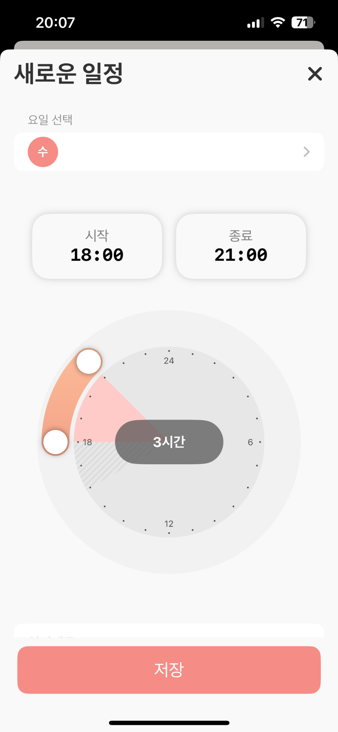
벤치마킹(2) - 하루관리
장점
직관적인 UI/UX
조작법이 단순하고 쉽다
반복적인 습관관리에 효율적
단점
변동 일정에 대한 관리 부재
계획 수행여부에 대한 정보를 입력할 수 없음
유료 어플
하루 일정 조회
일정 등록

Slide 9
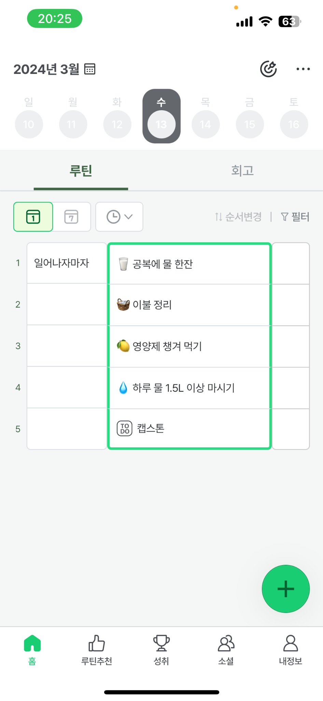
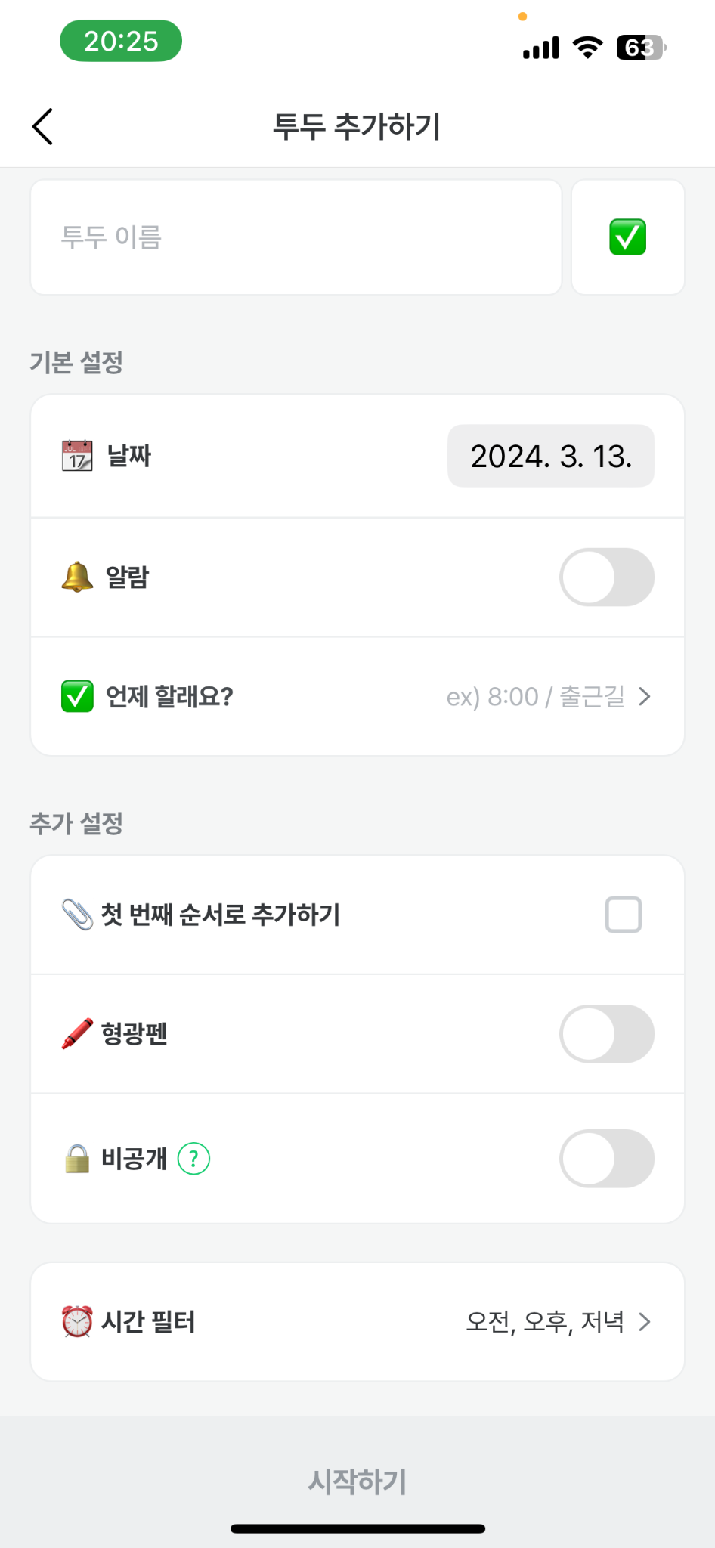
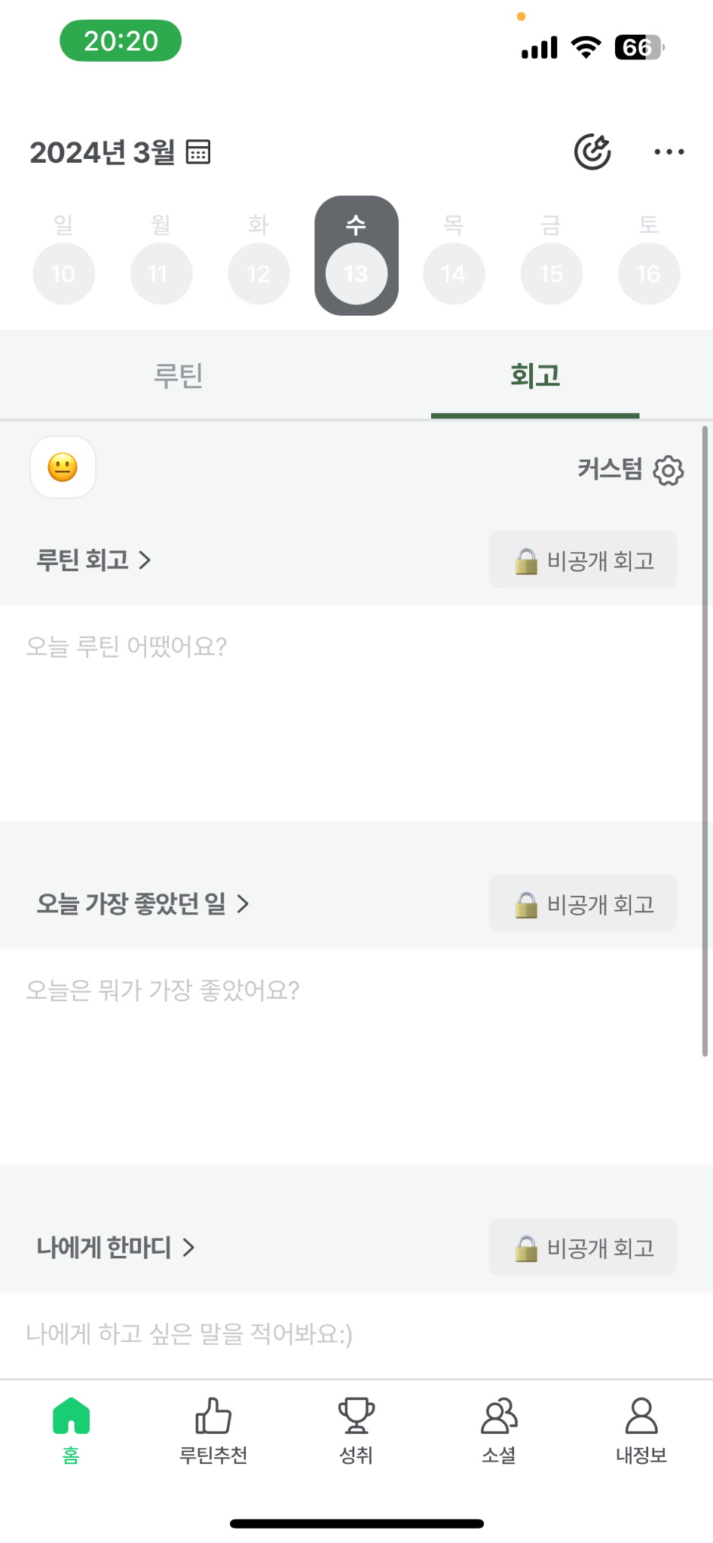
벤치마킹(3) - 마이루틴
장점
루틴, 투두, 회고 등 기능이 다양함
일간/주간/월간 통계로 성취율 확인
소셜 기능으로 공유 가능
단점
앞선 타 어플과 비교했을때 조작법이 어려움
변동된 계획을 한눈에 볼 수 없음
무료버전인 경우, 루틴의 개수 5개로 제한
하루 루틴 조회
일정등록
회고 등록

Slide 10
결과
단점
비전
계획에 집중
계획만 하는 경우 발생
복잡한 조작법
사용자의 금전적 부담
기능부분 제한
유료앱
계획한 시간에 수행한 결과 기록
사용자 편의성 제공
기능 제한 완화
일정 관리를 어려워 하는 사용자에게 일정계획과 실제 수행 결과를 기록할 수 있는 일정관리앱 개발
⇒ 사용자는 하루를 마무리하며 부족한 부분을 한눈에 확인, 점검후 다음 계획 수립에 도움을 줄 수 있음

Slide 11
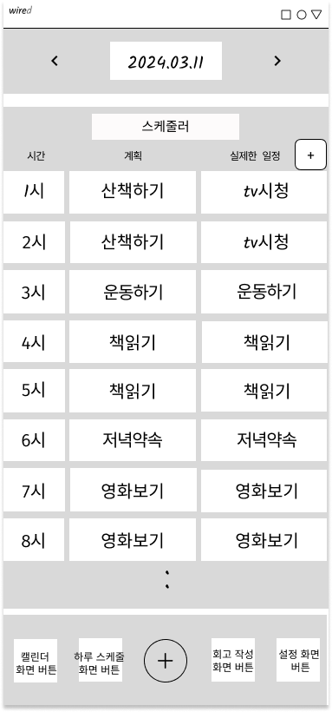
NEW 일정관리 앱
이전, 이후 날 변경 버튼 -> 화면 전환(다른 날)
실제 수행 추가 버튼
-> 일정추가 화면 전환
계획과 실제 수행결과
동시 관리
화면 전환 버튼 -> 해당 화면 전환
일정 추가 버튼 -> 일정 추가 화면 전환
스케줄

Slide 12
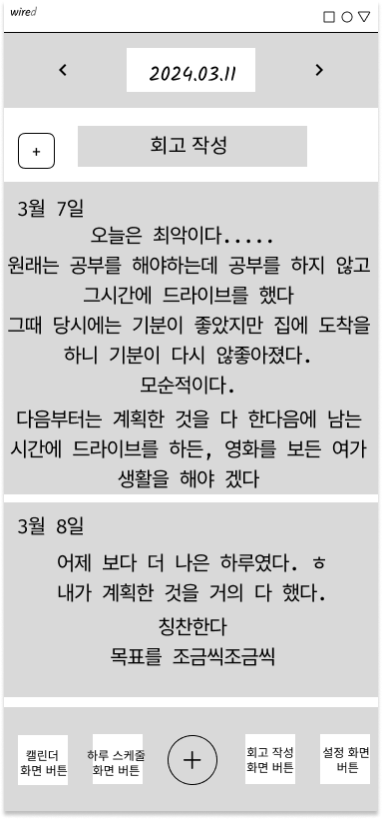
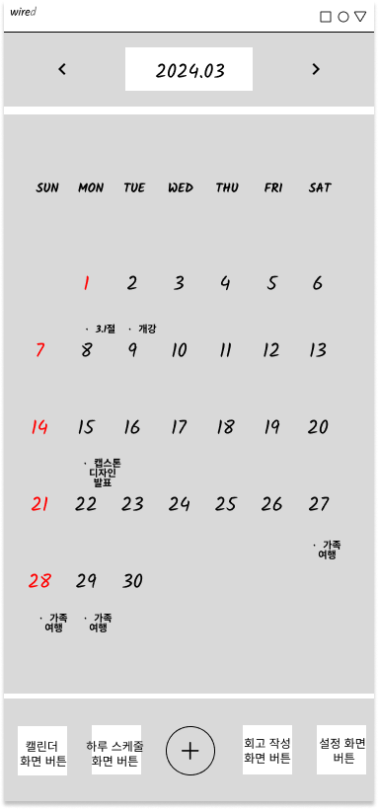
캘린더
회고 관리

Slide 13
프로젝트 내용

Slide 14
기능적 요구사항
계획 등록/수정
계획 삭제
결과 등록/수정
결과 삭제
계획 → 결과 자료이관
계획 및 결과 상세조회
월별 조회
주별 조회
일별 조회
계획 상세 조회
카테고리 등록/수정
회고 등록/수정
일정과
1:N 관계로
회고 등록
회고 삭제
캘린더
스케쥴
회고 관리

Slide 15



비기능적 요구사항
응답시간
3초내 응답
오류 알림
사용자에게 팝업창 제시
편리성
간편한 일정관리
보안
정보 수정 권한 제한
개발 언어 :
Dart
프레임워크 : flutter, firebase
분석툴 : firebase test lab
개발 환경 : android studio
보안
자연재해, 시스템 장애 발생 대비
최신 기술 적용
ai,메타버스등 기술 활용
제품
조직
외부

Slide 16
추진 전략 및 방법

Slide 17
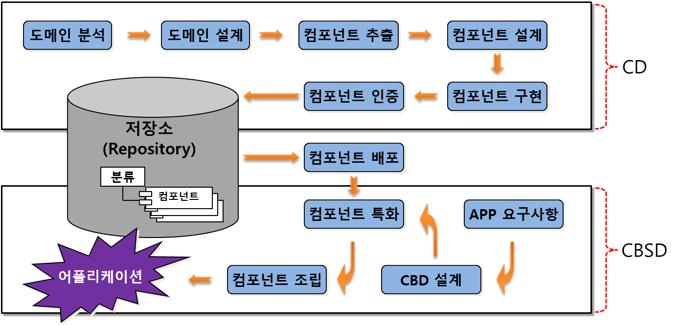
CBD 방법론과 팀원 역할
역할
팀장: 박진수 - 캘린더 기능 개발, 구현/ UI 개발, 구현
팀원: 구윤지 - 앱 부가 기능 개발 ,구현 / UI 개발 , 구현
팀원: 송제훈 - 스케줄러 기능 개발, 구현 / UI 개발, 구현
Notes:
https://mydream72.tistory.com/entry/%EC%95%8C%EA%B3%A0%EB%B3%B4%EB%8B%88-CBD-%EB%B0%A9%EB%B2%95%EB%A1%A0%EC%9D%B4%EB%9E%80
재사용 가능한 비즈니스 로직 활용에 초점을 맞춤
컴포넌트 식별 및 구현을 한 이후 컴포넌트를 조립 하여 어플 개발
⇒ 우리는 개발 시간 단축을 목표로 하려고함

Slide 18
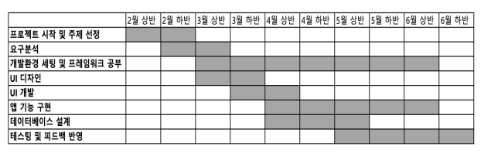
팀 프로젝트 일정

Slide 19
감사합니다

